Slide 1
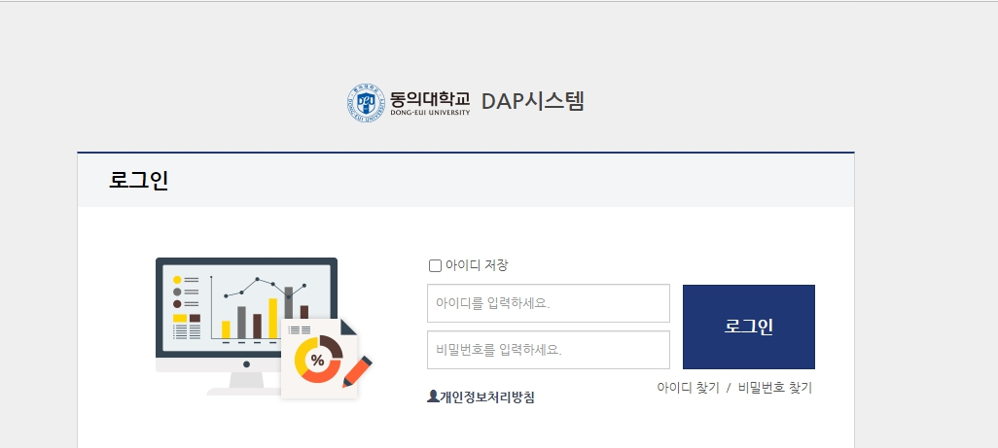
조기취업에 따른 출석인정 신청 순서
Step.1
DAP 시스템 로그인

Slide 2
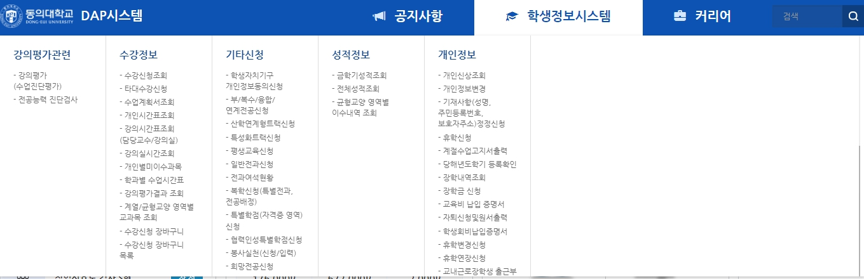
조기취업에 따른 출석인정 신청 순서
Step.2
학생정보시스템 - 기타신청

Slide 3
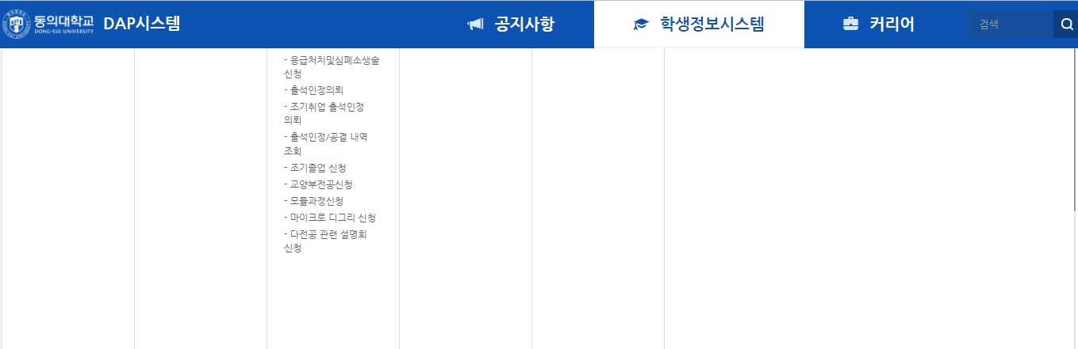
조기취업에 따른 출석인정 신청 순서
Step.3
기타신청 – 조기취업 출석인정 의뢰

Slide 4
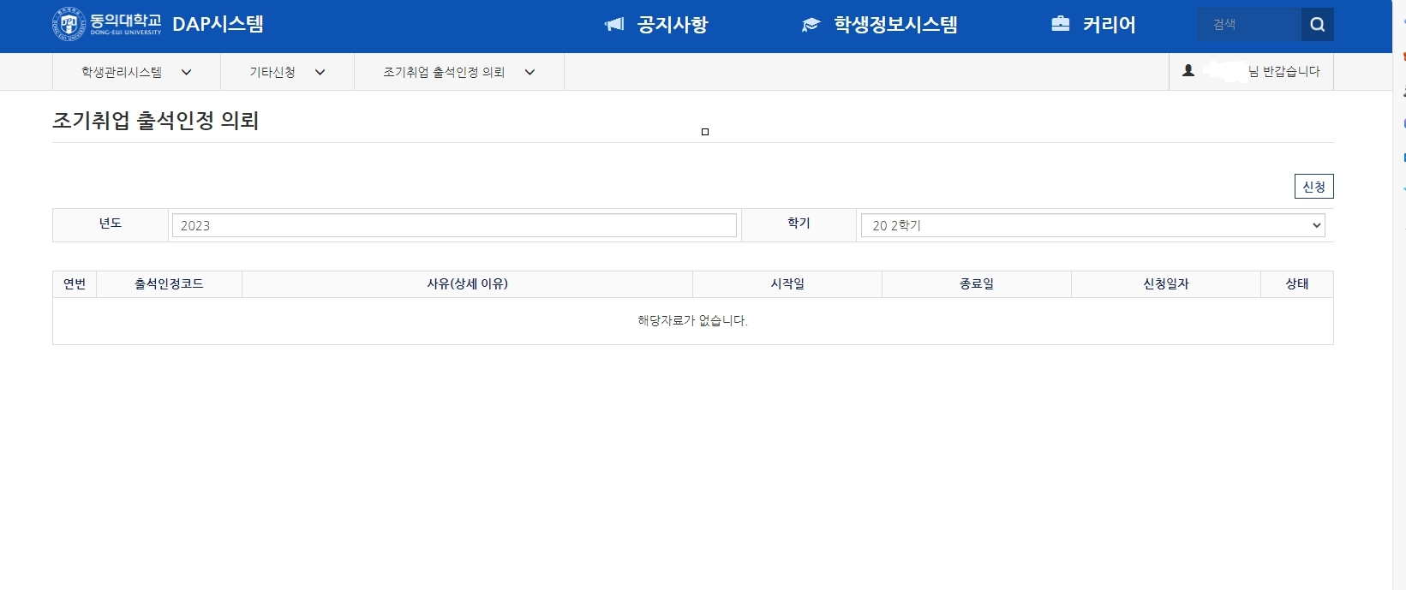
조기취업에 따른 출석인정 신청 순서
Step.4
조기취업 출석인정 의뢰 – 설문조사지 신청
2024
10 1학기

Slide 5
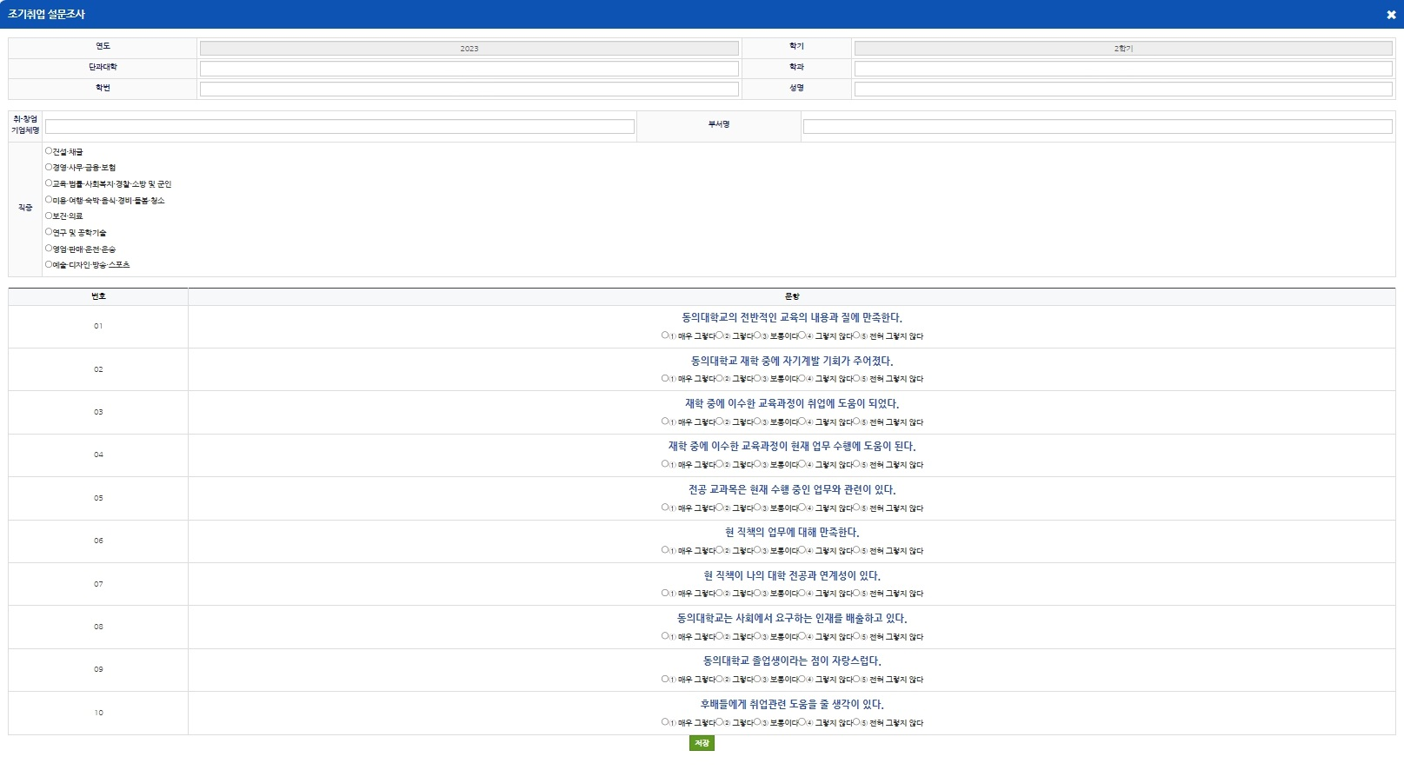
조기취업에 따른 출석인정 신청 순서
Step.5
조기취업 출석인정 의뢰 – 설문조사지 작성
①
②
③
① 취·창업 기업체명, 부서명 입력 후 직종 선택
② 10개 문항 답변 선택
③ 저장 Click

Slide 6
조기취업에 따른 출석인정 신청 순서
Step.6
조기취업 출석인정 의뢰 – 설문조사 완료 후 출석인정 신청
2024
10 1학기

Slide 7
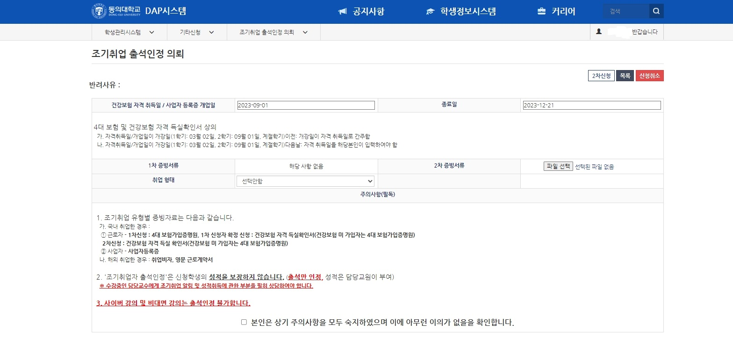
조기취업에 따른 출석인정 신청 순서
Step.7
조기취업 출석인정 의뢰 – 내용 입력
②
⑥
①
③
④
⑤
① 건강보험 자격 취득일(근로자) 또는 사업자 등록증 상의 개업일(창업자) 선택 입력하여야 함.
단, 2024년 03월 04일부터 06월 22일까지 이직으로 인한 건강보험 자격(4대보험 자격)이 2회 이상 변경되었을 경우, 자격보유일자 만큼 복수
신청하여야 함. (뒤 슬라이드 참조)
② 종료일은 2024-1학기 학기 종료일인 ‘2024-06-22’ 자동저장 되어 있음.
단, 건강보험 자격 상실일이 있는 대상자(근로자)는 해당 상실일자를 필히 입력하여야 함. (뒤 슬라이드 참조)
③ 취업 형태 중 취업, 창업 선택 입력하여야 함.
④ 2차 증빙서류는 취업자는 건강보험자격득실확인서.pdf, 창업자는 사업자등록증.pdf를 입력하여야 함.
⑤ 주의사항 체크 必
⑥ 2차 신청 Click

Slide 8
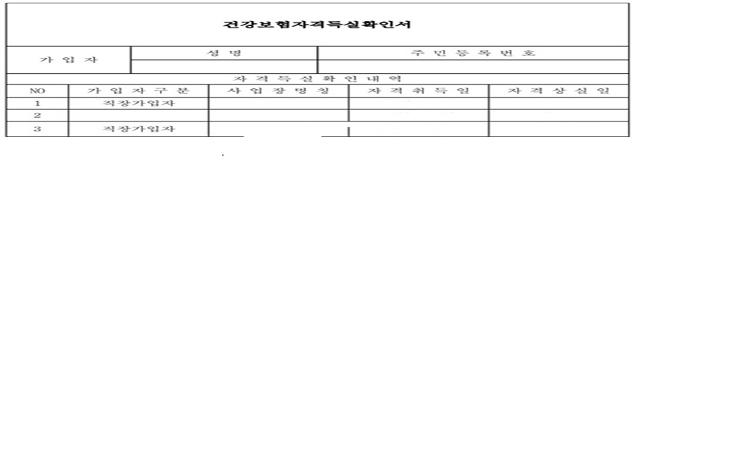
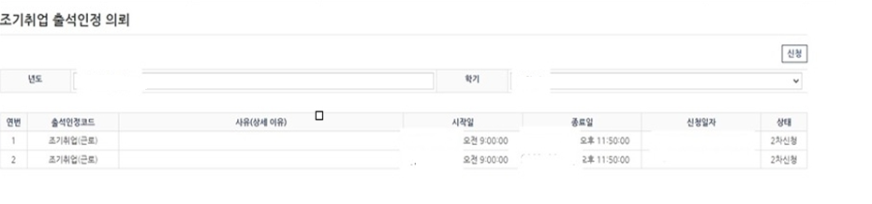
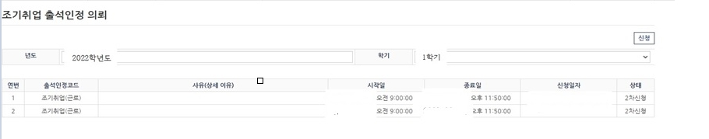
조기취업에 따른 출석인정 신청 순서
Step.7-1
복수신청방법(이직을 한 경우)
LG전자
2024-05-01
삼성전지
2024-03-04
2024-03-29
위의 건강보험자격득실확인서 상 해당 학년도 학기에 자격취득 2회에 자격상실 1회인 경우
신청프로그램에서 신청일: 2024년 03월 04일, 종료일 2024년 03월 29일 입력 후 1회 저장
신청프로그램에서 신청일: 2024년 05월 01일, 종료일은 자격상실이 없으므로 학기 종료일(2024년 06월 22일) 2회 저장
아래와 같이 신청됨
2024학년도
1
2024-03-04
2023-03-29
2024-05-20 오 전 09:00:00
2024-05-01
2024-06-22
2023-11-27 오 전 09:00:01

Slide 9
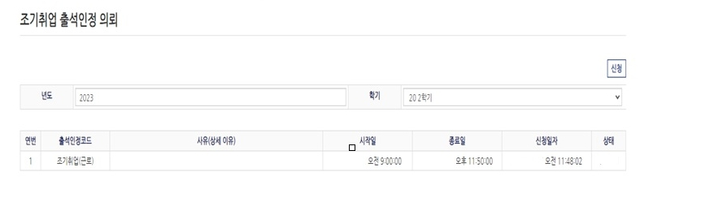
조기취업에 따른 출석인정 신청 순서
Step.8
조기취업 출석인정 의뢰 최종
2024
10 1학기
2024-03-04
2024-06-22
2차신청

